Slide 1
Produção e utilização de material didático tipo hipermídia no processo de ensino/aprendizagem de genética em escolas do nível médio
As leis de mendel

Slide 2
índice
Conceitos chaves
Quem foi Mendel
Constituindo seus experimentos
Primeira lei de Mendel
Segunda lei de Mendel
links para consulta
Referências

Slide 3
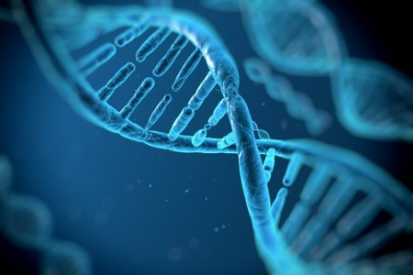
CONCEITOS CHAVES
DNA:
Material genético portador de informação gênica.
Cromossomo:
Estruturas que carregam uma sequencia linear de genes.
Genótipo:
Constituição gênica de um indivíduo.
Genoma:
Conteúdo total do DNA.
Fenótipo:
Expressão do genótipo + influência do ambiente.

Slide 4
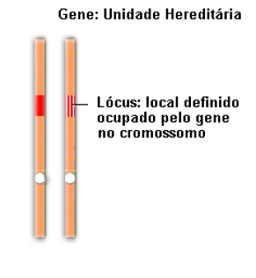
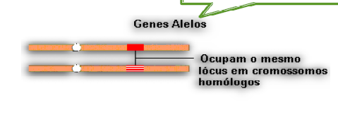
Homozigotos: individuo com alelo em dose dupla
Heterozigoto: individuo com alelos diferentes.

Slide 5
Herança Monogênica: É o tipo de herança determinada
por um único gene
Alelo Dominante
Quando seu efeito se faz notar, mesmo que ocorra em dose
simples.
Alelo Recessivo
Quando para manifestar seu efeito deve estar em dose dupla.
Alelos Codominantes
Quando dois alelos influem de maneira detectável sobre o
fenótipo

Slide 6
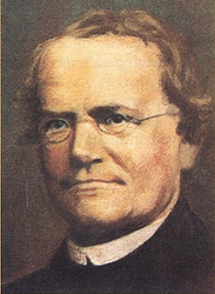
Quem foi mendel ?
Gregor Johann Mendel
(1822 – 1884) foi um monge agostiniano, botânico e meteorologista austriaco.
É considerado o pai da genética graças as implicações resultantes de seus experimentos, que permitiram a elucidação de duas leis sobre hereditariedade

Slide 7
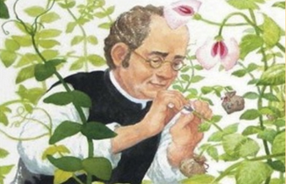
Constituindo Seus experimentos
MENDEL CRUZOU PLANTAS DE ERVILHA ENTRE SI E OBSERVOU COMO ERAM OS FILHOS DE CADA CRUZAMENTO. REALIZOU ESSE EXPERIMENTO DIVERSAS VEZES, ANALISANDO DIFERENTES CONDIÇÕES.
A partir da autopolinização, Mendel produziu e separou diversas linhagens puras de ervilhas para as características que ele pretendia estudar.
Mendel estudou sete características nas plantas de ervilhas: cor da flor, posição da flor no caule, cor da semente, aspecto externo da semente, forma da vagem, cor da vagem e altura da planta.

Slide 8
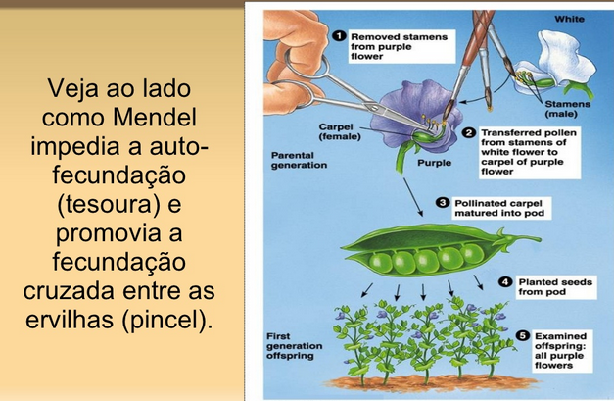

Slide 9
A ESCOLHA DA PLANTA
A ervilha é uma planta herbácea leguminosa que pertence ao mesmo grupo do feijão e da soja.
Na reprodução, surgem vagens contendo sementes, as ervilhas.
Sua escolha como material de experiência não foi casual:
uma planta fácil de cultivar,
de ciclo reprodutivo curto
que produz muitas sementes.
existiam muitas variedades disponíveis, dotadas de características de fácil comparação
Outra vantagem dessas plantas é que estame e pistilo, os componentes envolvidos na reprodução sexuada do vegetal, ficam encerrados no interior da mesma flor, protegidas pelas pétalas, o que favorece a autopolinização e, por extensão, a autofecundação, formando descendentes com as mesmas características das plantas genitoras.

Slide 10
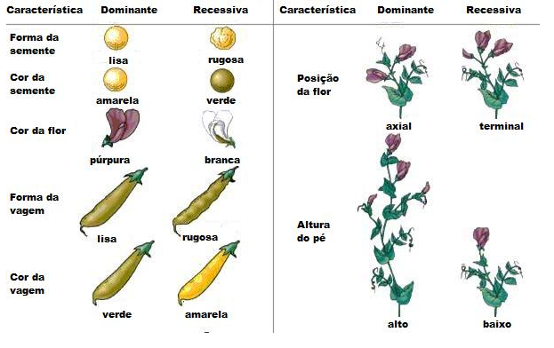

Slide 11
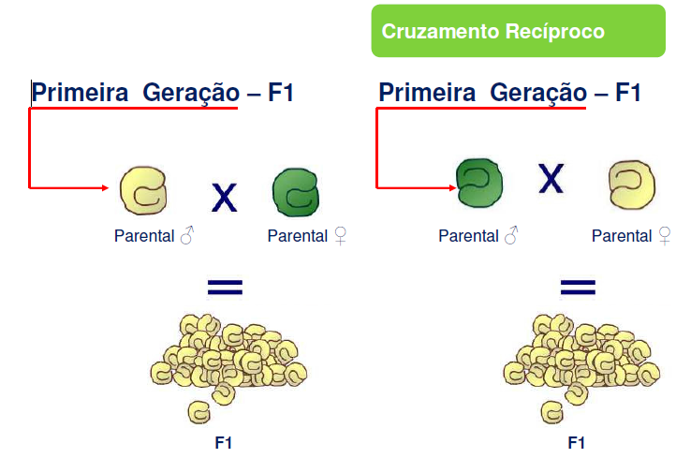
PRIMEIRA LEI DE MENDEL
ANÁLISE DE UMA CARACTERISTICA

Slide 12
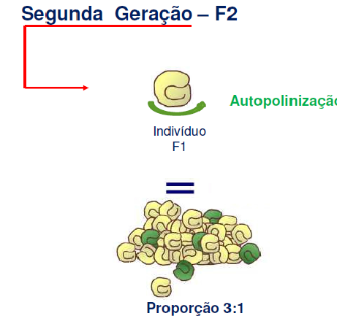

Slide 13
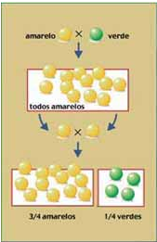
Cortou os estames de uma flor proveniente de semente verde e depois depositou, nos estigmas dessa flor, pólen de uma planta proveniente de semente amarela. Efetuou, então, artificialmente, uma polinização cruzada: pólen de uma planta que produzia apenas semente amarela foi depositado no estigma de outra planta que só produzia semente verde, ou seja, cruzou duas plantas puras entre si. Essas duas plantas foram consideradas como a geração parental (P), isto é, a dos genitores.
Mendel verificou que todas as sementes originadas desses cruzamentos eram amarelas – a cor verde havia aparentemente “desaparecido” nos descendentes híbridos (resultantes do cruzamento das plantas), que Mendel chamou de F₁ (primeira geração filial). Concluiu, então, que a cor amarela “dominava” a cor verde. Chamou o caráter cor amarela da semente de dominante e o verde de recessivo.
A seguir Mendel realizou a autofecundação da F1, e observou uma proporção menor de sementes verdes, Concluiu que na verdade, a cor verde das sementes não havia “desaparecido” nas sementes da geração F₁. O que ocorreu é que ela não tinha se manifestado, uma vez que, sendo uma caráter recessivo, era apenas “dominado” (nas palavras de Mendel) pela cor amarela.

Slide 14
1º lei: “Cada característica é determinada por dois fatores que se separam na formação dos gametas, onde ocorrem em dose simples”, isto é, para cada gameta masculino ou feminino encaminha-se apenas um fator.
Mendel não tinha idéia da constituição desses fatores, nem onde se localizavam.

Slide 15
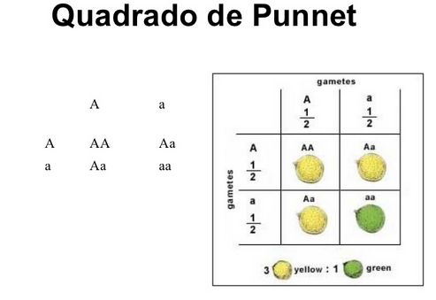

Slide 16
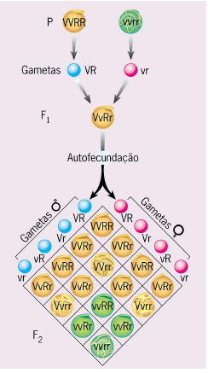
Segunda lei
- Mendel estudou também a transmissão combinada de duas ou mais características. Em um de seus experimentos, por exemplo, foram considerados simultaneamente a cor da semente, que pode ser amarela ou verde, e a textura da casca da semente, que pode ser lisa ou rugosa.

Slide 17
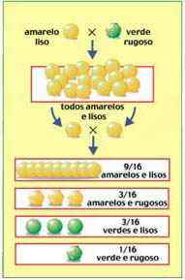
Plantas originadas de sementes amarelas e lisas, ambos traços dominantes, foram cruzadas com plantas originadas de sementes verdes e rugosas, traços recessivos. Todas as sementes produzidas na geração F₁ eram amarelas e lisas.
A geração F₂, obtida pela autofecundação das plantas originadas das sementes de F₁, era composta por quatro tipos de sementes:
9/16 amarelo-lisas
3/16 amarelo-rugosas
3/16 verde-lisas
1/16 verde-rugosas

Slide 18
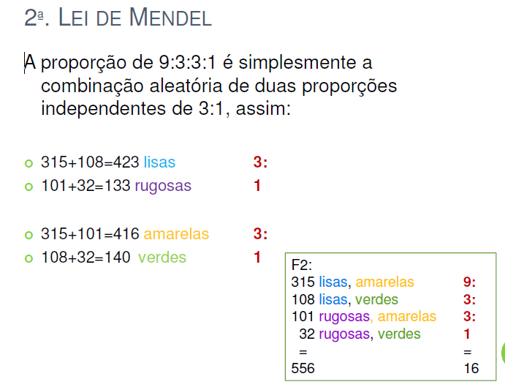

Slide 19
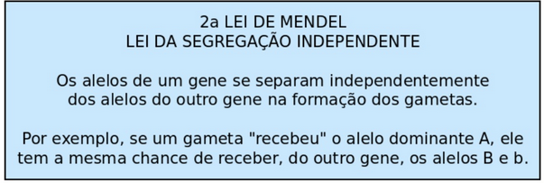
Mendel aventou a hipótese de que, na formação dos gametas, os alelos para a cor da semente (Vv) segregam-se independentemente dos alelos que condicionam a forma da semente (Rr). De acordo com isso, um gameta portador do alelo V pode conter tanto o alelo Rcomo o alelo r, com igual chance, e o mesmo ocorre com os gametas portadores do alelo v.
Uma planta duplo-heterozigota VvRr formaria, de acordo com a hipótese da segregação independente, quatro tipos de gameta em igual proporção: 1 VR: 1Vr: 1 vR: 1 vr.

Slide 20
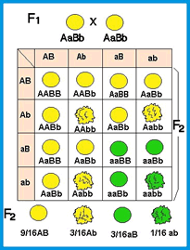
Quadrado de punnett
Atenção que esse será o quadrado a ser desenvolvido durante o jogo!

Slide 21
Links
Documentário/ biografia sobre Mendel:
http://www.biography.com/people/gregor-mendel-39282
Vídeo aula sobre primeira lei de Mendel:
https://www.youtube.com/watch?v=RDgZ6ihemV4
https://www.youtube.com/watch?v=087aPWhjSX8
Vídeo aula sobre a segunda lei de Mendel
https://www.youtube.com/watch?v=AyJRLxFJ6gM
https://www.youtube.com/watch?v=PoOiozVVUfQ
Sites
http://www.sobiologia.com.br/conteudos/Genetica/leismendel3.php
http://www.sobiologia.com.br/conteudos/Genetica/2leidemendel.php

Slide 22
Refêrencias bibliográficas
GRIFFITHS, A. J. F. et al. Introdução à genética. 9. ed. Rio de Janeiro:Guanabara Koogan, 2009.

